Slide 1
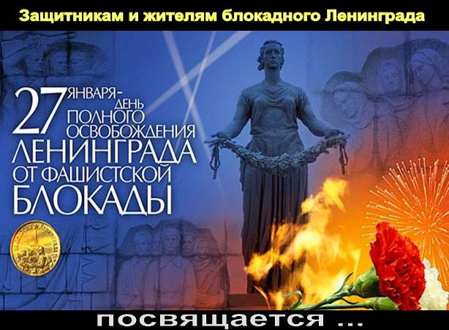
27 января. День полного освобождения Ленинграда от фашистской блокады.
Подготовила:
Кубракова С.В.

Slide 2
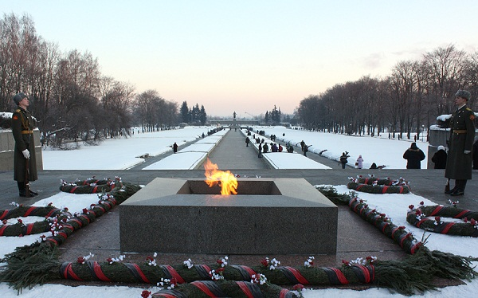
Детям о блокаде Ленинграда

Slide 3
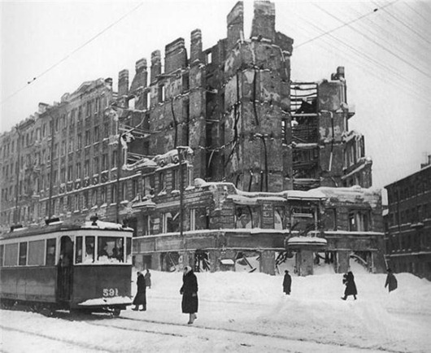
Фашисты решили уничтожить город , стереть его с лица земли , уничтожить ленинградцев.

Slide 4
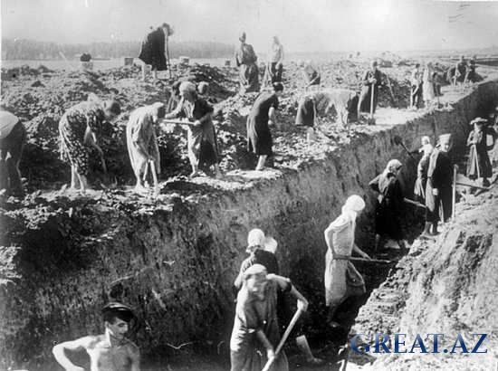
К концу сентября город был блокирован фашистскими войсками. Не сумев захватить город, противник решил сломить его блокадой, бомбардировками с воздуха.

Slide 5
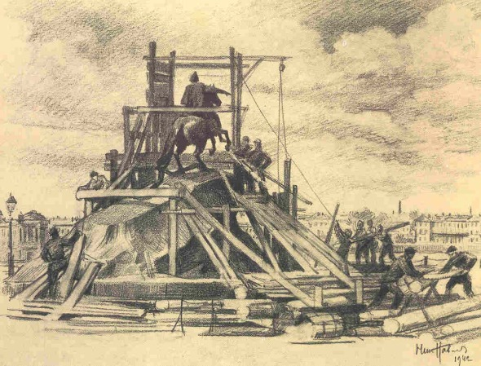
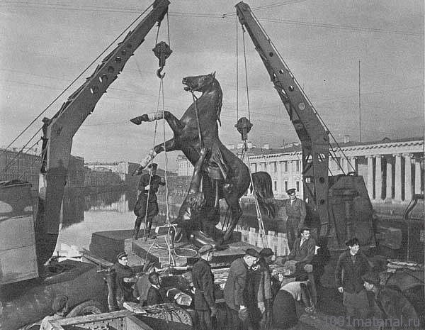
Люди укрывали памятники от бомбёжек , чтобы их сохранить.

Slide 6
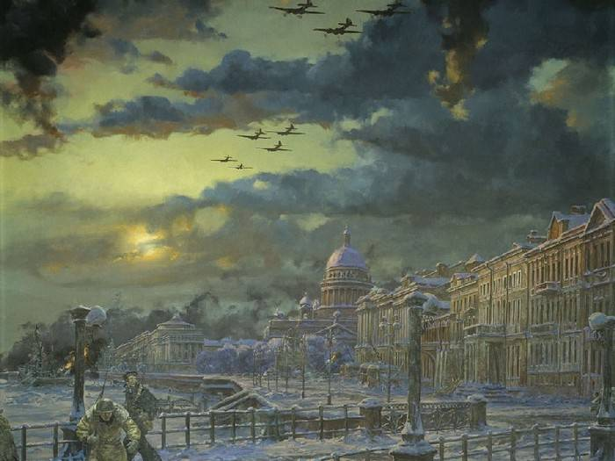
Днем и ночью шла бомбардировка города

Slide 7
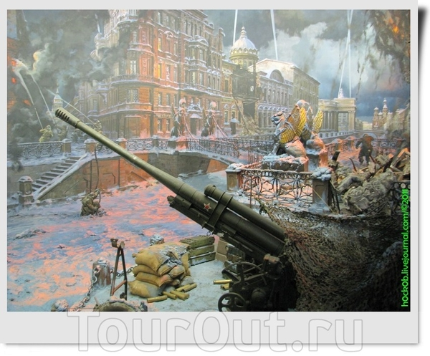
За время блокады фашисты выпустили по городу 150 тысяч снарядов, сбросили 5 тысяч бомб. Было разрушено и сожжено снарядами и бомбами 3174 здания.

Slide 8
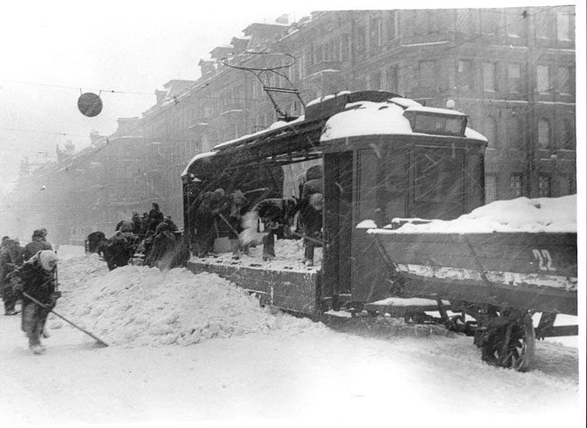
Луна – скользит по небу одиноко,
Как по щеке холодная слеза.
И тёмные дома стоят без стёкол,
Как люди, потерявшие глаза.
Но в то , что умер город наш ,-
Не верьте!
Нас не согнут отчаянье и страх…
И если в Ленинград ворвётся враг,
Мы разорвём:
Последнюю из простынь,
Лишь на бинты,
Но не на белый флаг!

Slide 9
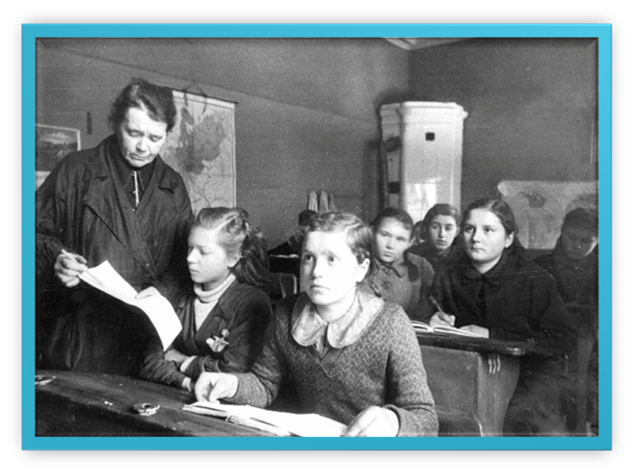
Какое – то время ещё работали школы. Сидели в пальто и шапках в нетопленном классе, голодные. Электричества уже не было, в квартирах горели коптилки – баночки с с горючей жидкостью, в которые вставляли маленький фитилёк.

Slide 10
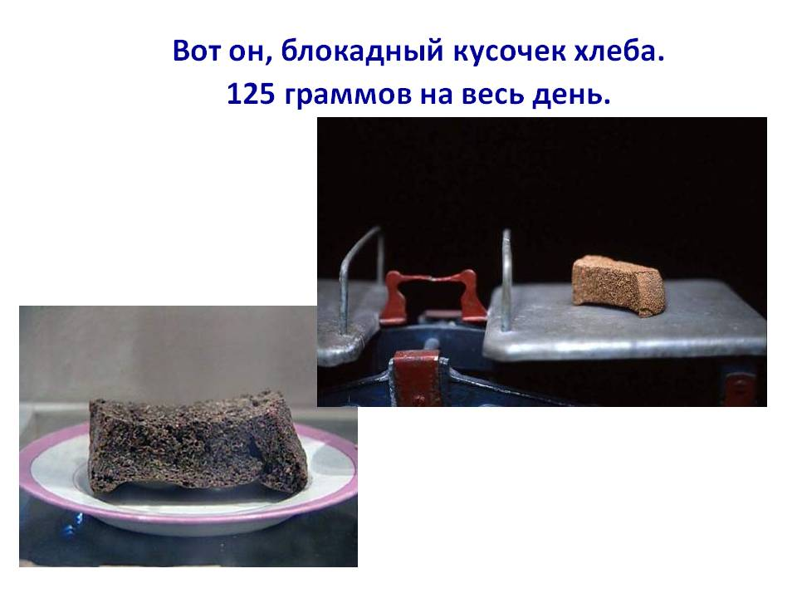
Очень тяжёлым было снабжение продовольствием и водой. С 20 ноября 1941 года нормы на хлеб стали совсем низкие : рабочие в день получали 250 граммов хлеба , а дети и служащие по 125 граммов хлеба.

Slide 11
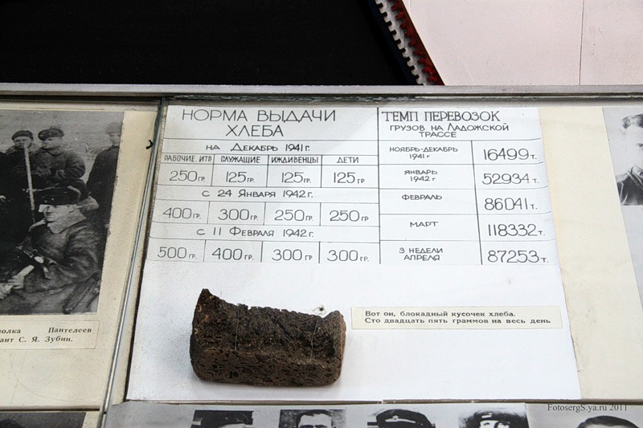

Slide 12
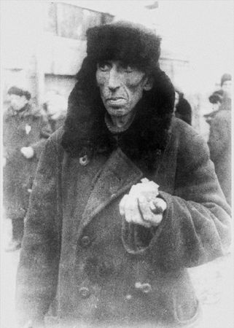
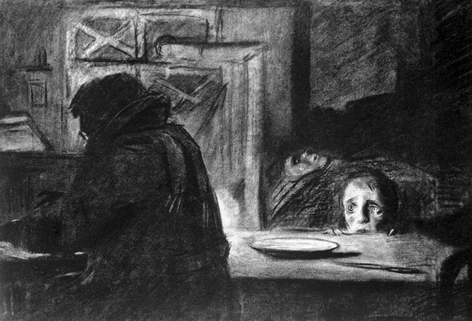
Кусочек хлеба был так мал, что вес его даже не ощущался в руке. В городе не работал водопровод, канализация, не было электричества, топлива, стоял транспорт.

Slide 13
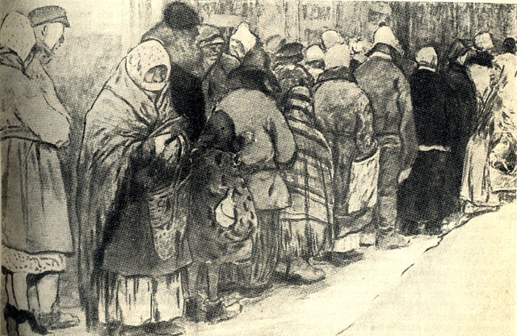
Очередь за хлебом

Slide 14
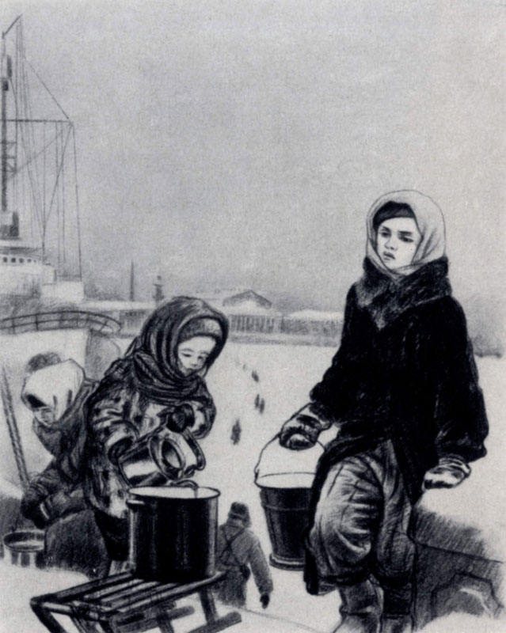
Жители истощённые голодом, обессилившие , жили в холодных квартирах с выбитыми стёклами, а зимой был – 41 градус, за водой ,ходили к реке Неве.

Slide 15
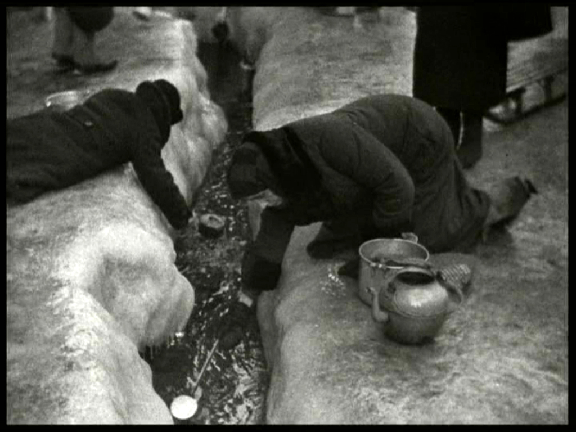

Slide 16
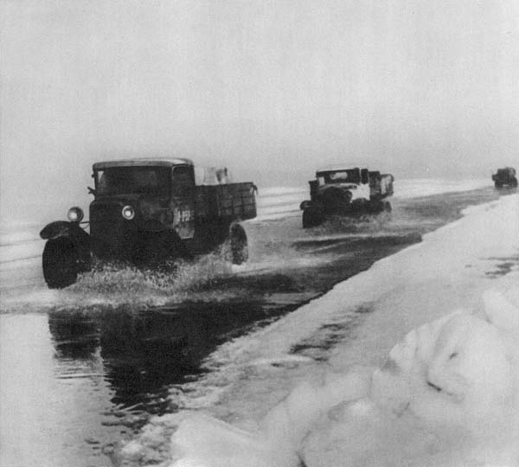
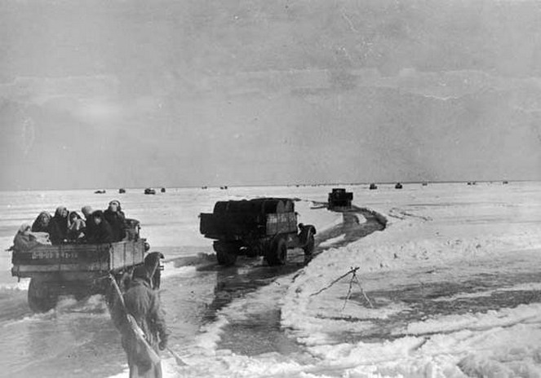
Ледовая трасса по Ладожскому озеру начала действовать с 21 ноября 1941 года, Шли днём и ночью по льду озера машины и доставляли в город тонны продовольствия, вооружения, боеприпасов.

Slide 17
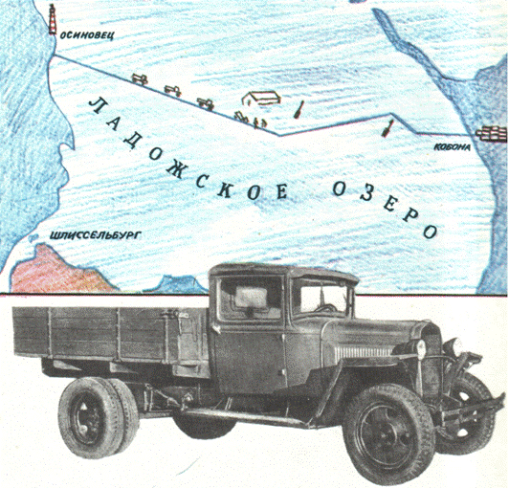
Грузовики шли по льду под постоянными бомбёжками, поэтому этот путь прозвали «Дорогой смерти».

Slide 18
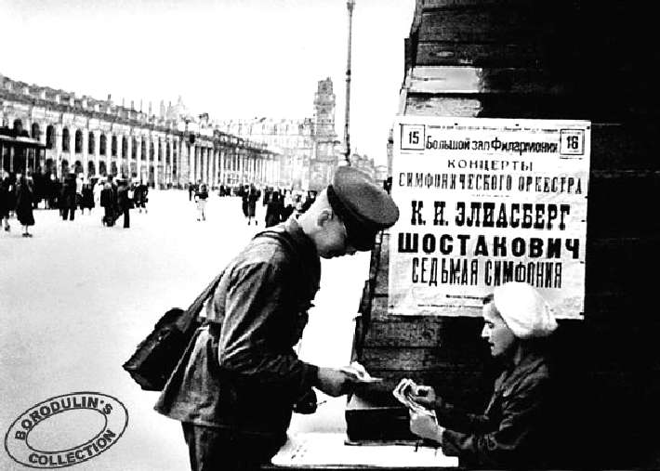
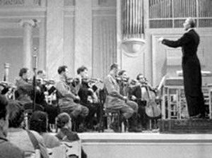
В осаждённом Ленинграде Дмитрием Шостаковичем была создана Седьмая симфония, получившая название «Ленинградская».

Slide 19
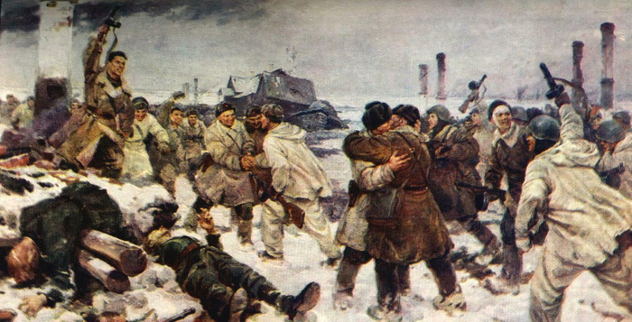
12 января 1943 года войска Ленинградского и Волховского фронтов перешли в наступление. Через 6 дней ожесточённых боёв кольцо блокады было прорвано.

Slide 20
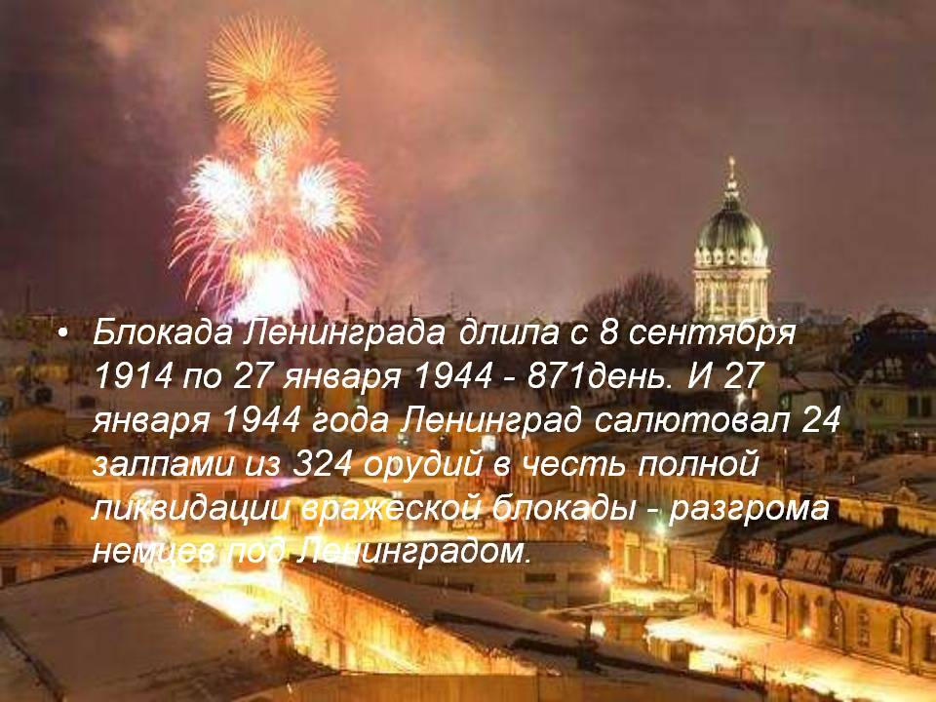

Slide 21
Битва за Ленинград закончилась. В течение 900 дней ленинградцы боролись и отстаивали свой город. Ни голод и холод, ни авиации , ни арт.обстрели не сломили славных защитников города.

Slide 22
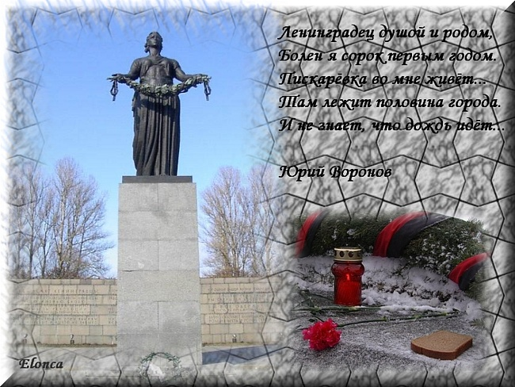
В суровые дни блокады умерло от голода более 600 тысяч человек. Многие из них похоронены на Пискарёвском – мемориальном кладбище.

Slide 23
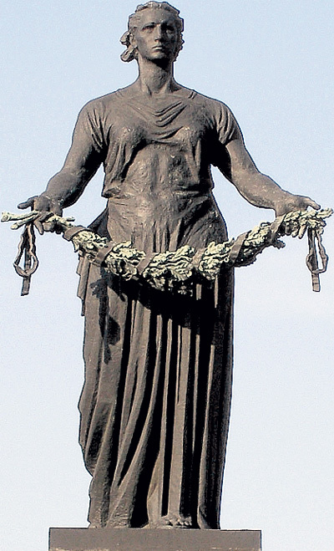
Здесь лежат ленинградцы.
Здесь горожане – мужчины,
Женщины , дети.
Рядом с ними солдаты – красноармейцы.
Всею жизнью своею
Они защищали тебя, Ленинград,
Колыбель революции.
Ольга Бергольц.

Slide 24
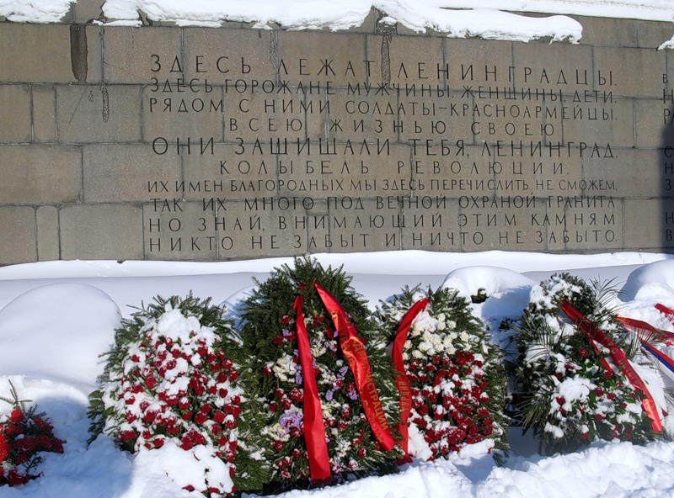

Slide 25
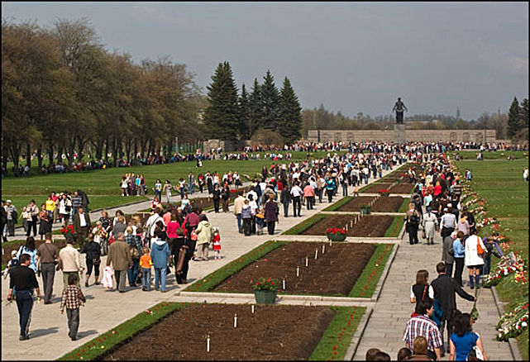
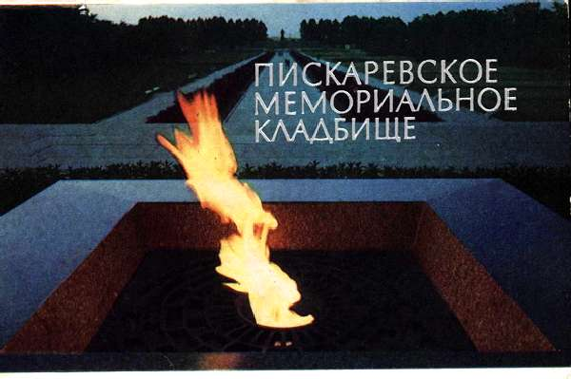

Slide 26
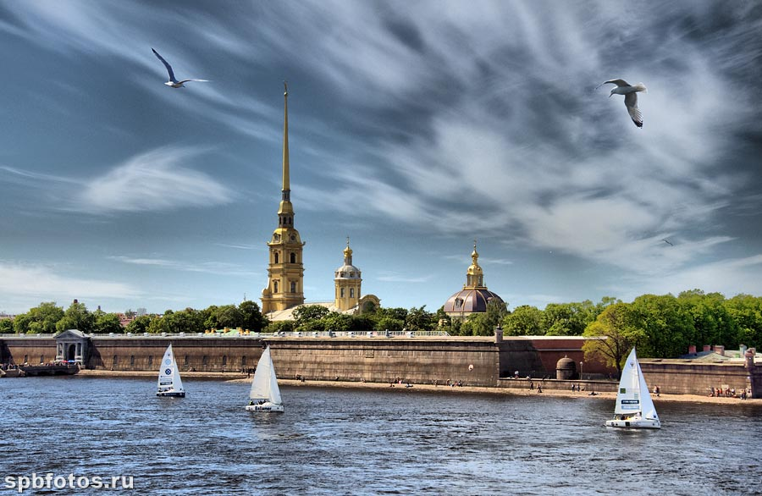
Слава и тебе, великий город,
Сливший воедино фронт и тыл.
В небывалых трудностях
Который
Выстоял.
Сражался.
Победил.

Slide 27
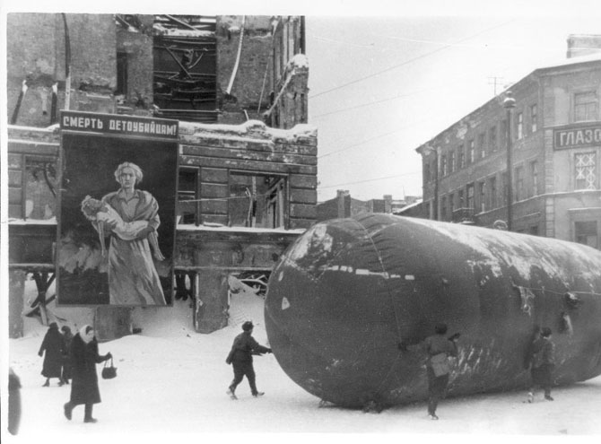
С тех пор прошло много дней , но ленинградцы очень хорошо помнят каждый из 900 дней блокады, так как каждый день был битвой за жизнь.

Slide 28
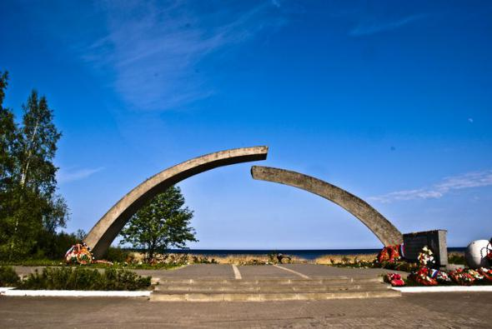
Спасибо за внимание

